Slide 1
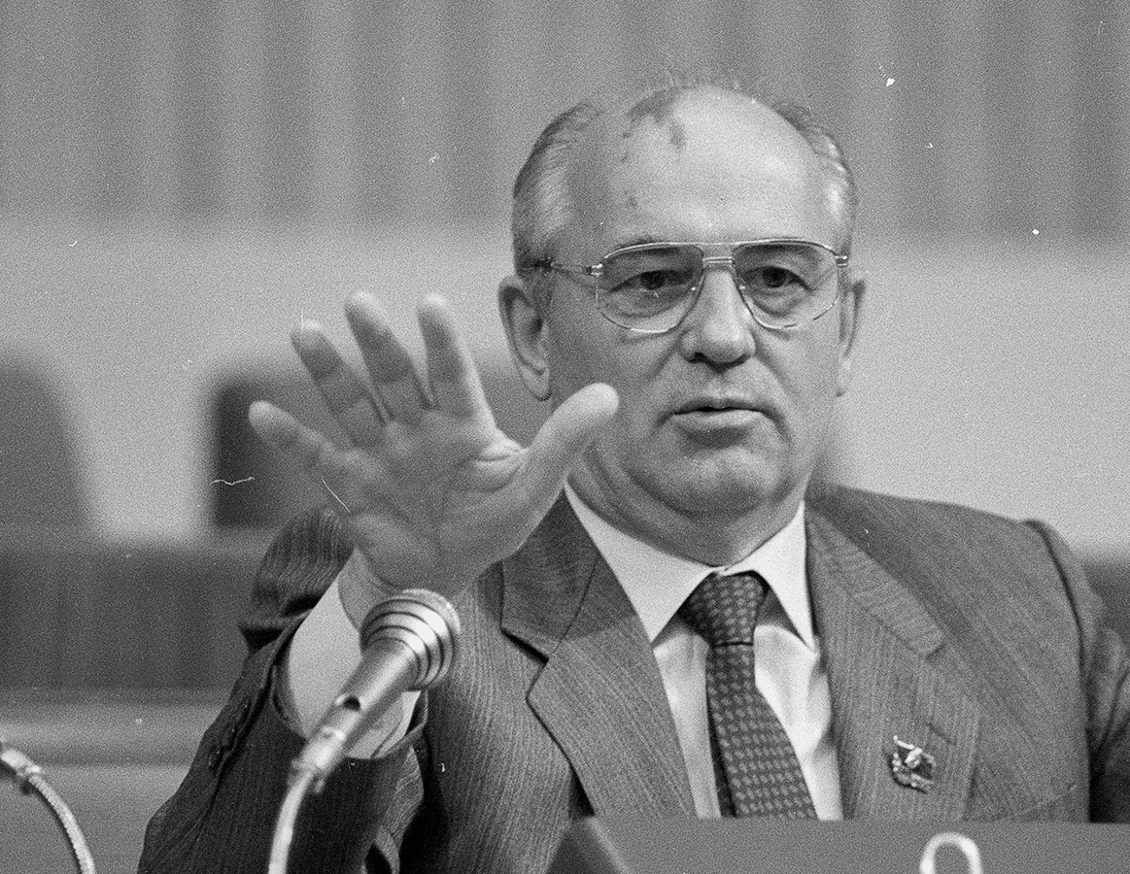
СССР и мир в начале 1980-х годов. Предпосылки реформ

Slide 2
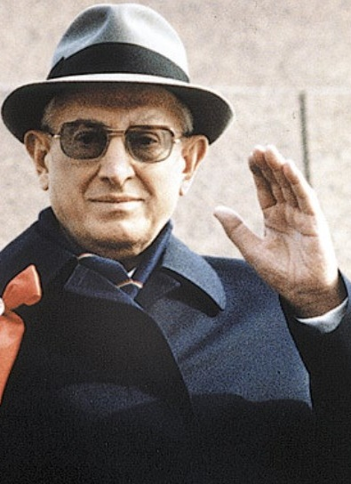
В разгар «холодной войны» на имя Юрия Андропова приходило множество писем из-за границы. Во всём мире опасались начала ядерной войны.

Slide 3
Саманта Смит

Slide 4
Письмо Саманты было опубликовано в газете «Правда» и вызвало большой резонанс в обществе.

Slide 5
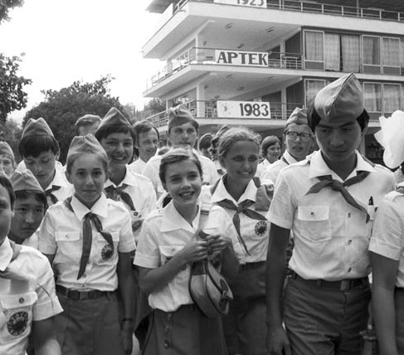
Юрий Андропов ответил, что советские люди не хотят ничего подобного (войны), и пригласил Саманту погостить в СССР, чтобы самой в этом убедиться.

Slide 6
О своей поездке в СССР Саманта написала книгу «Путешествие в Советский Союз», посвятив её детям всей Земли.

Slide 7
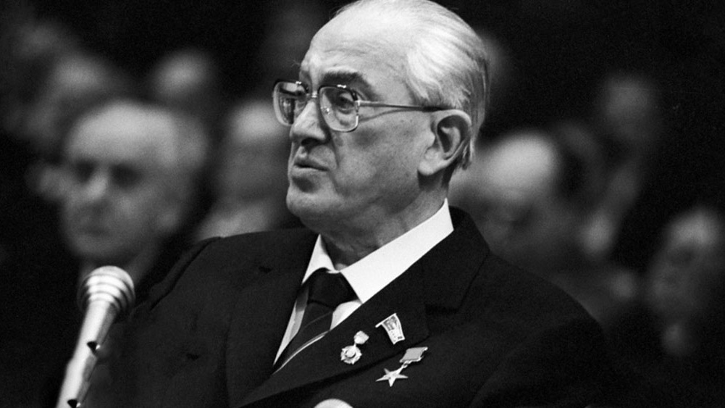

Slide 8
Вопросы занятия
1
Мир в начале 1980-х годов.
2
Нарастание кризисных явлений в социально-экономической и идейно-политической жизни СССР.
3
Юрий Владимирович Андропов и начало формирования идеологии перемен.
4
Михаил Сергеевич Горбачёв и его окружение. Курс на реформы.

Slide 9
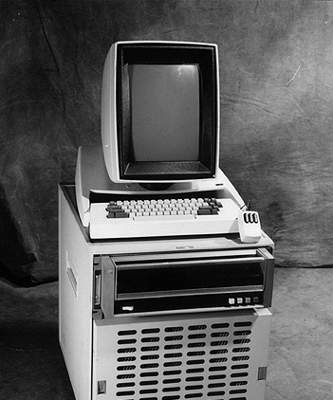
К последней трети XX века научно-технический прогресс изменил облик всего мира.

Slide 10
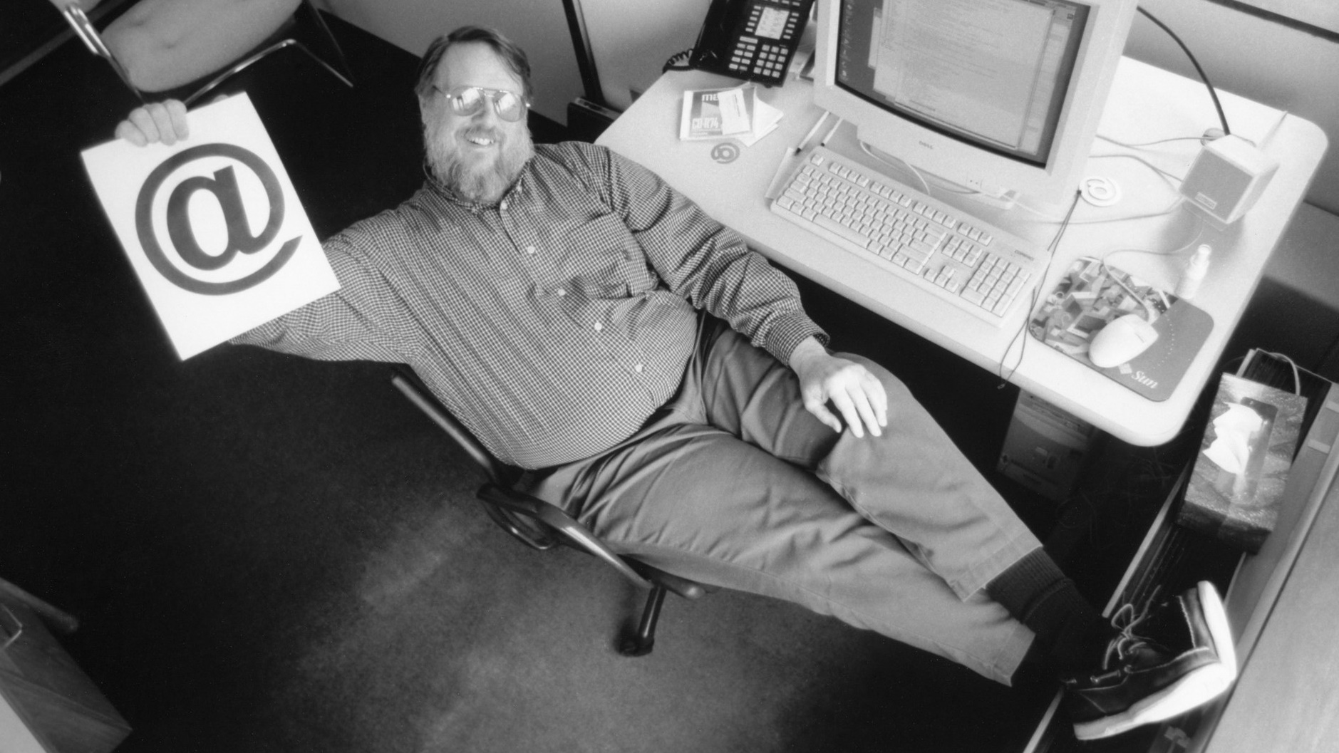

Slide 11
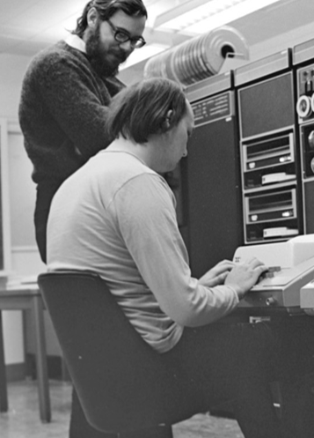
Отличие постиндустриального общества от индустриального
1
2
Преобладание новшеств в экономике.
Способность производить ради будущего.

Slide 12
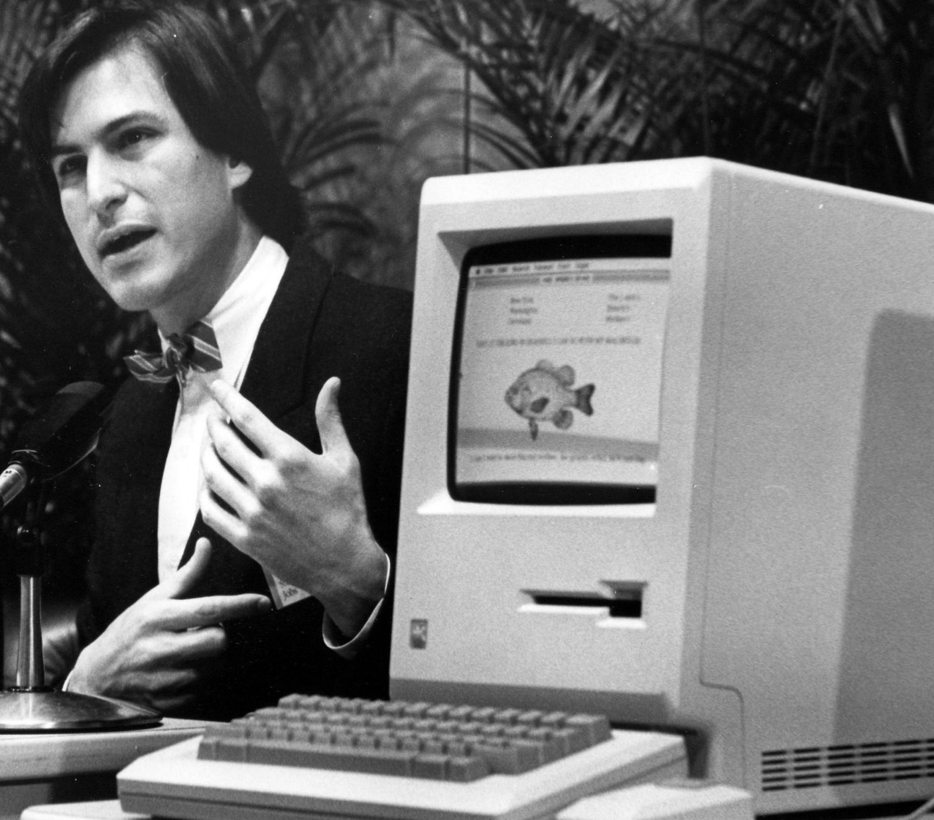
В США в 1980-е годы был создан персональный компьютер. Это изменило облик рабочего места практически во всех сферах экономики.

Slide 13
Постиндустриальное общество на Западе
1
Информационно-коммуникационные технологии вывели страны Запада на новый уровень развития.
2
Информация стала использоваться для производства новых знаний, управленческих решений, научных прогнозов.
3
Резко выросла роль интеллектуального труда.

Slide 14
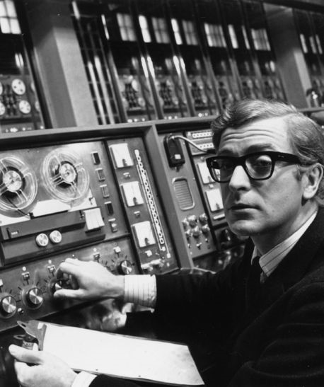
Уровень развития стран определялся уровнем использования информационных технологий, а не показателями выплавки стали, добытого угля и прочих ресурсов.

Slide 15
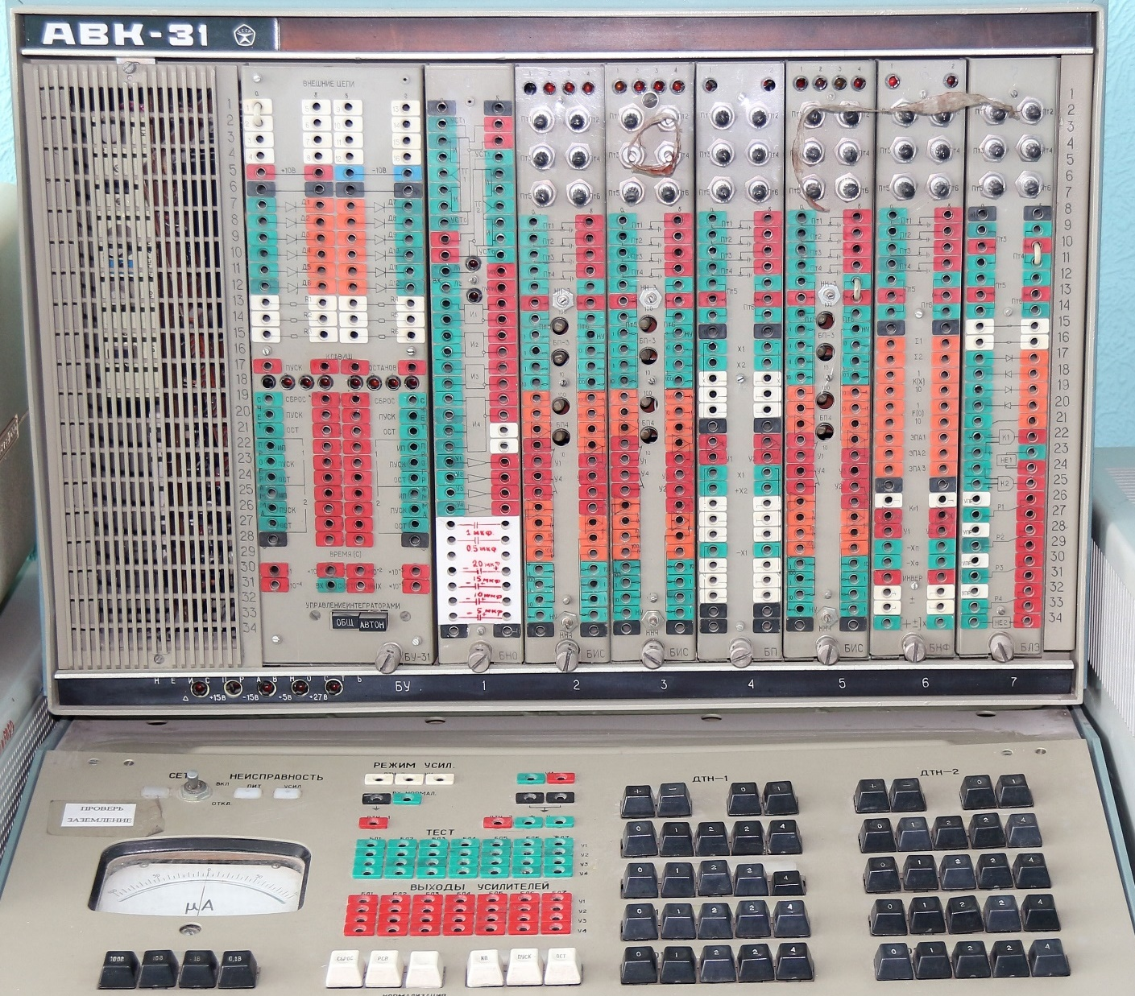
В 1970-е годы СССР начал отставать от Запада в развитии вычислительной техники.

Slide 16
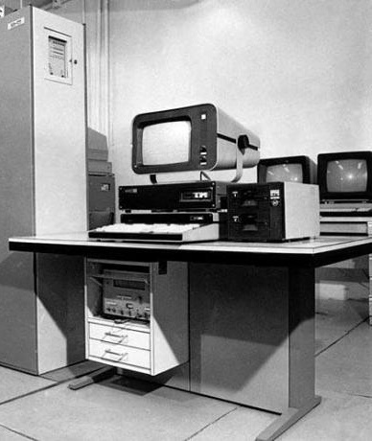
К середине 1980-х годов СССР отстал в развитии информационных технологий не только от ведущих западных стран, но и от новых индустриальных.

Slide 17
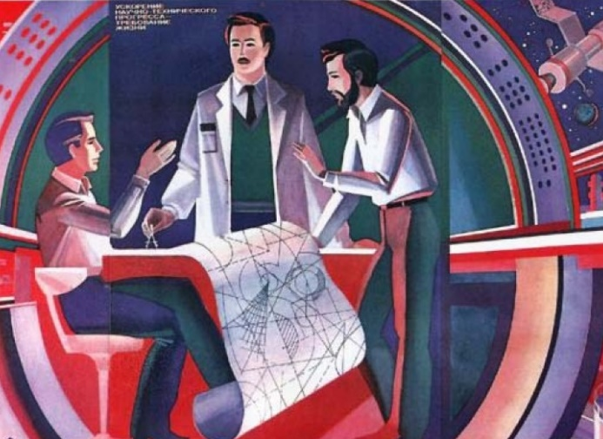
Причины отставания СССР в развитии информационных технологий
1
2
Некомпетентные решения руководства.
Отсталая производственная база.

Slide 18
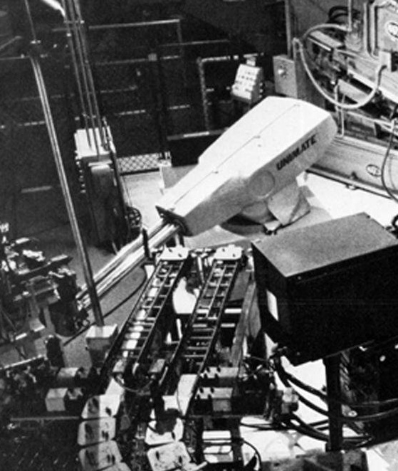
Быстрое развитие высоких технологий позволило высокоразвитым странам Европы, Северной Америки и Японии осуществить в 1980-е годы структурную перестройку экономики.

Slide 19
ВНП США и СССР в 1985 году
ВНП США
ВНП СССР
Сфера услуг, торговля, транспорт – 67 %
Сфера услуг, торговля, транспорт – 38 %
Промышленность и строительство – 31 %
Промышленность и строительство – 45 %
Сельское хозяйство – 2 %
Сельское хозяйство – 17 %

Slide 20
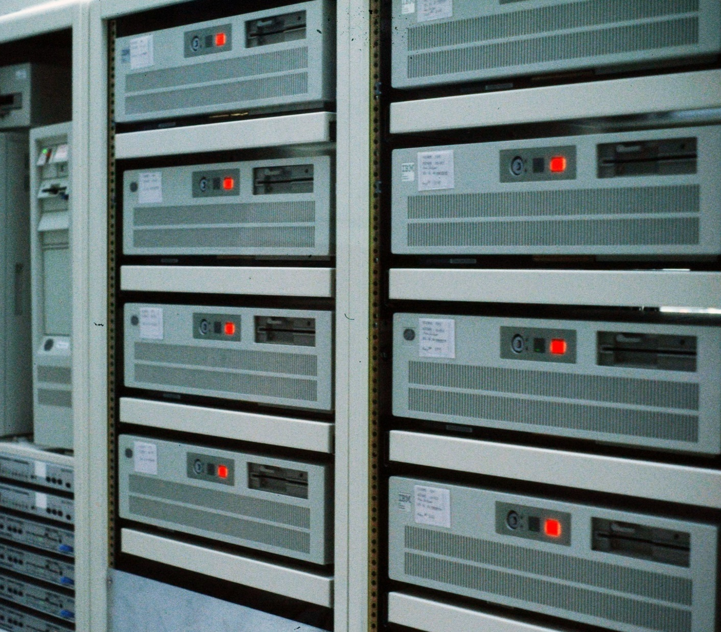
Распространение компьютеров в странах Запада обеспечило новые возможности связи. Были созданы локальные, а затем и глобальные компьютерные сети.

Slide 21
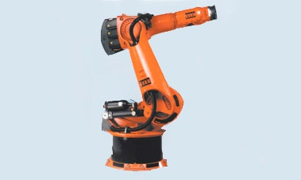
Промышленные роботы
К концу 80-х годов их численность в мире составляла около 300 тысяч.

Slide 22
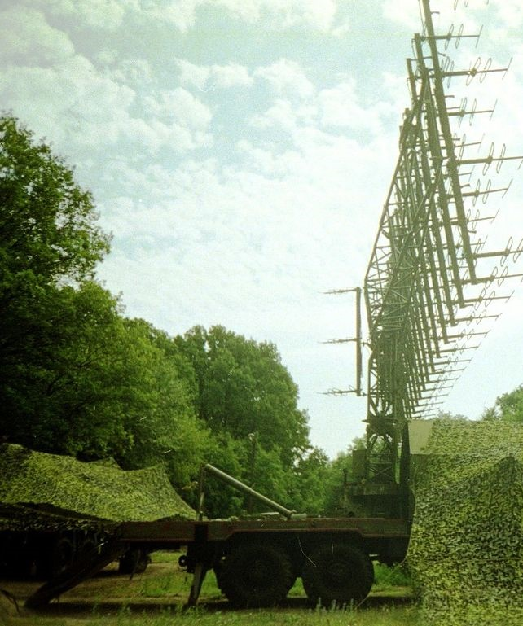
В 1980-х годах электроника продолжала применяться для совершенствования военных технологий. Отставание в этой сфере снижало обороноспособность СССР.

Slide 23
Постиндустриальное общество на Западе
Развитие интеграционных процессов в мире
Порождение нового явления – глобализации
Усиление взаимовлияния экономической, социальной, политической и духовной сфер жизни

Slide 24
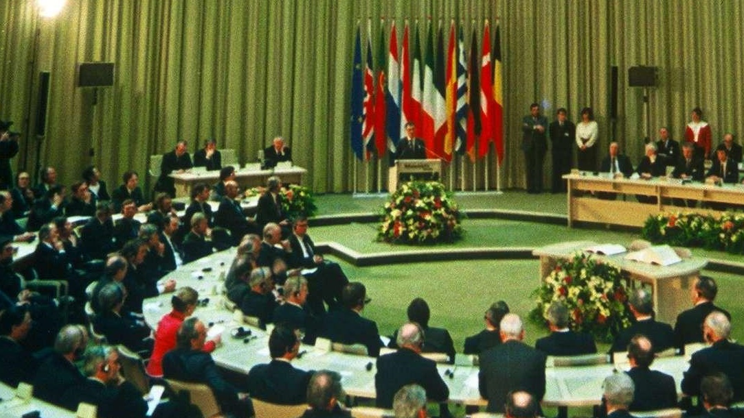
Начавшееся
в 1950-х годах экономическое объединение Западной Европы привело к политической интеграции
в 1990-е годы.

Slide 25
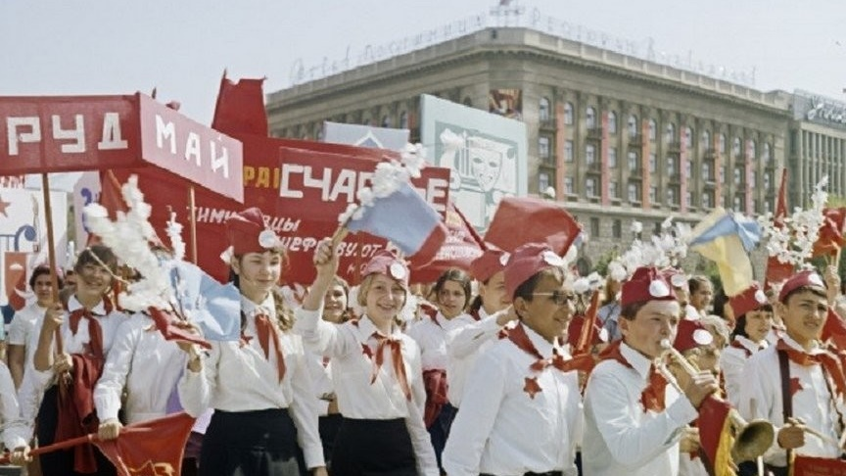
Первомайская демонстрация

Slide 26
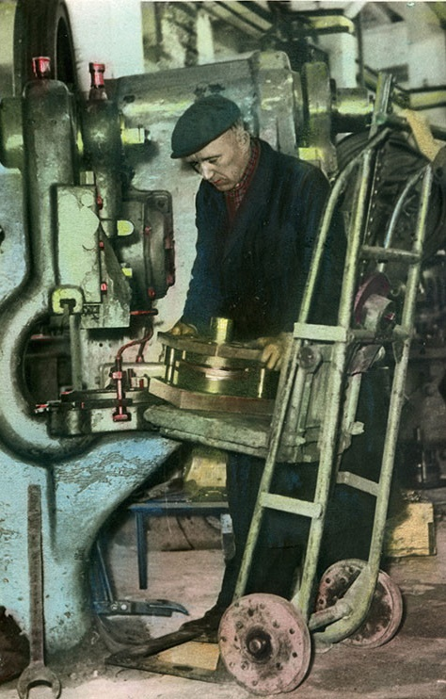
Советская экономика к началу 1980-х годов
1
Успехи в освоении космоса, разработке термоядерного оружия.
Отставание от ряда развитых стран по техническому и технологическому уровню, показателям эффективности.
2
3
Утрата преимущества в темпах экономического роста.

Slide 27
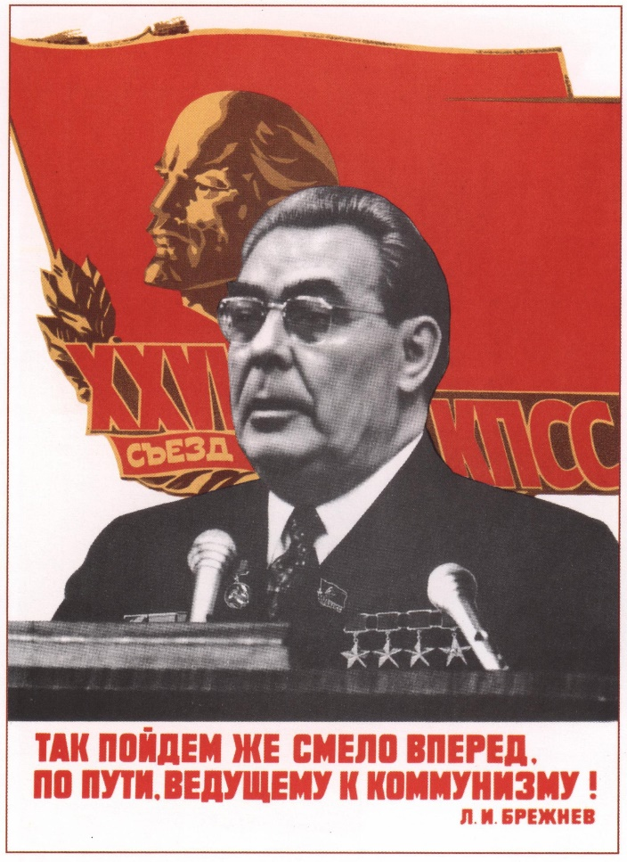
Социализм в СССР не выдерживал конкуренции с Западом.

Slide 28
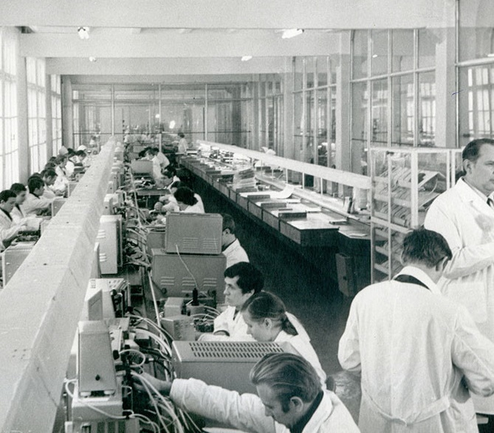
Советская экономика оказалась во многом неспособной адаптироваться к вызовам постиндустриальной эпохи.

Slide 29
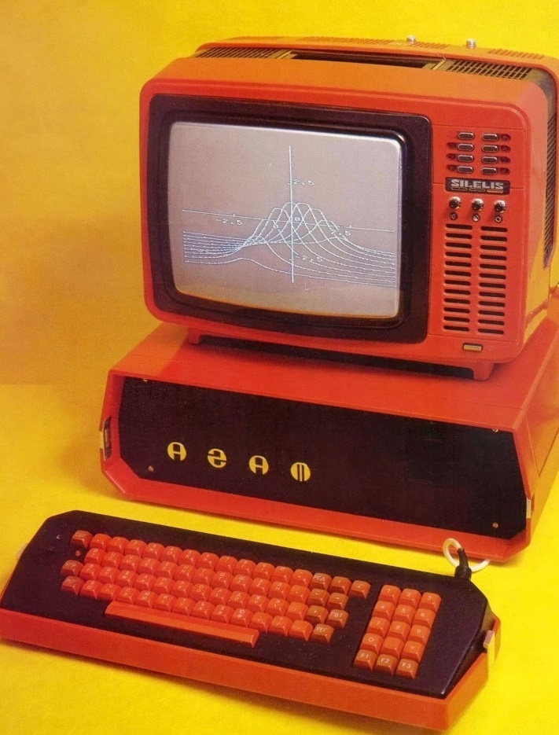
К началу 1990-х годов персональных компьютеров на душу населения в СССР было в 10 раз меньше, чем
в Южной Корее, и в 50 раз меньше, чем в США.

Slide 30
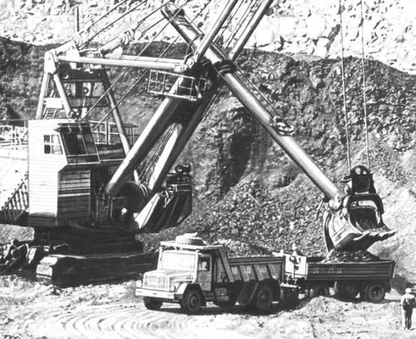
Проблемы советской экономики
1
2
В применении информационных технологий СССР отставал на десятилетия.
В структуре народного хозяйства преобладала добывающая и топливная промышленность.

Slide 31
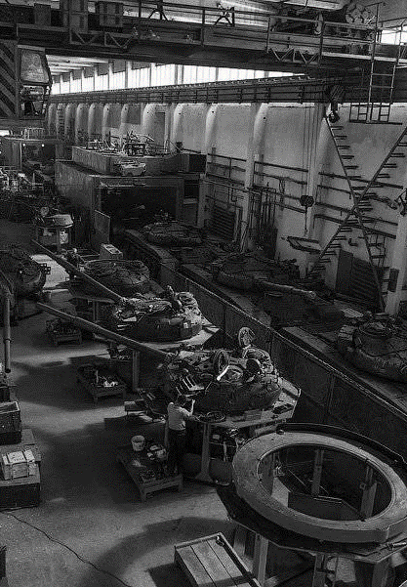
Милитаризация экономики СССР
1
Доля военных расходов в ВНП составляла 20–25 %.
Наиболее современные производства высокой технологии работали по военным заказам.
2
3
На армию работало 60–70 % промышленности.

Slide 32
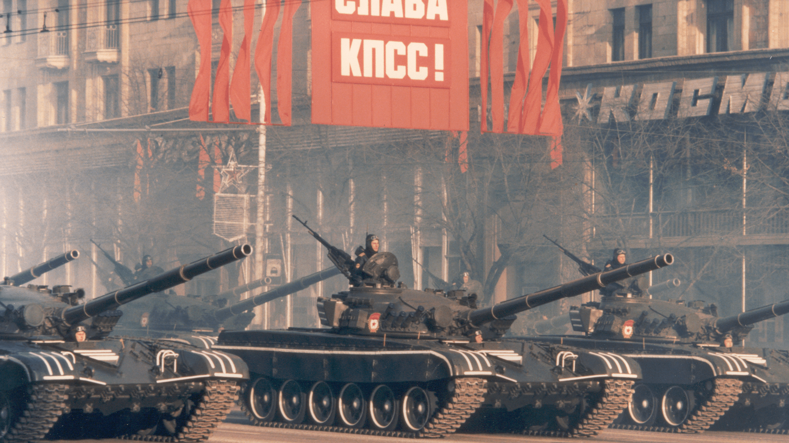
Парад 7 ноября 1982 года на Красной площади

Slide 33
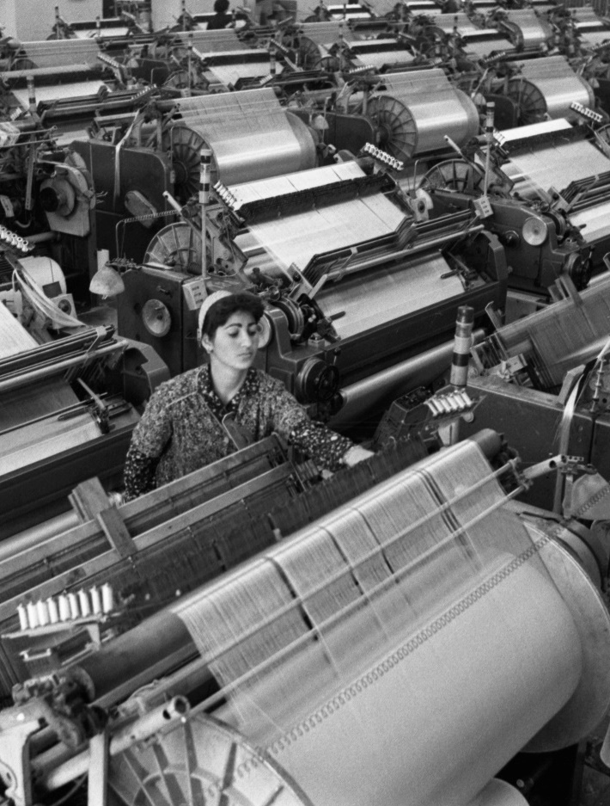
Устаревшие гражданские отрасли требовали колоссальных ресурсов, советский сырьевой сектор работал с постоянными перегрузками.

Slide 34
Проблемы экономики СССР к 1985 году
1
2
3
Необходимость покупки за рубежом технологий и продовольствия
Поставка на экспорт всё большего количества сырья
Отправка на экспорт 20 % добытой нефти, 11 % газа, 31 % калийных удобрений, 24 % хлопка

Slide 35
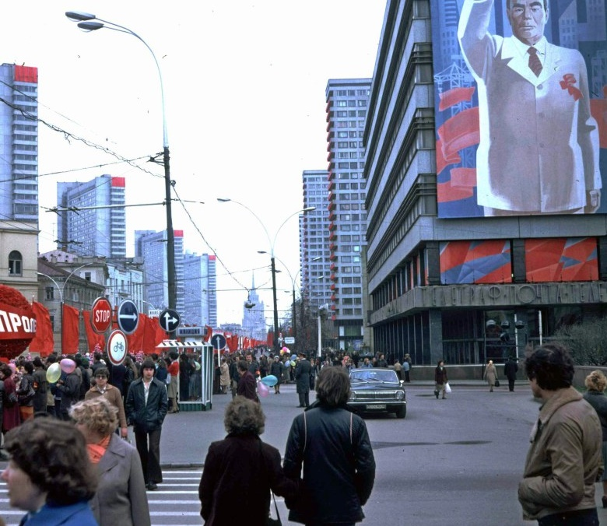
К середине 1980-х годов ВВП Советского Союза в расчёте на душу населения составлял лишь 37 % от американского.

Slide 36
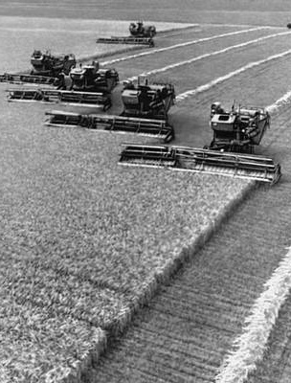
Трудности испытывало советское сельское хозяйство.

Slide 37
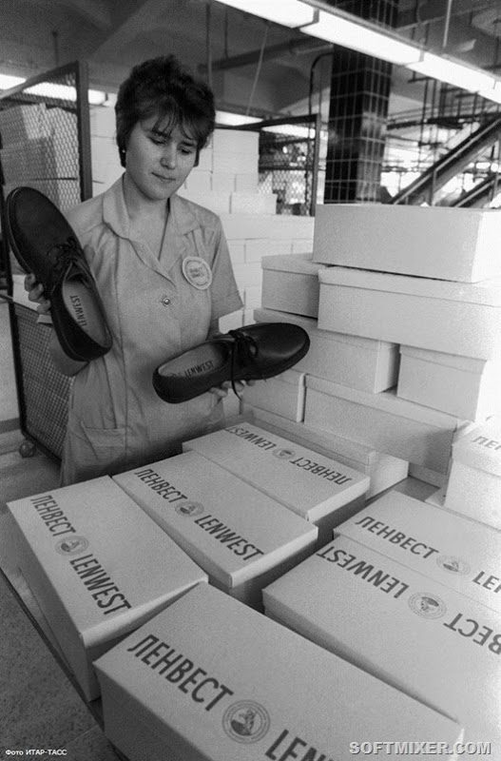
Проблемы экономики СССР
1
Страна ввозила в год до 30 млн тонн зерна (это 20 % потребления).
2
За пределами крупных городов в госторговле зачастую отсутствовали мясо, молоко, масло.
3
Сложная ситуация была в производстве товаров массового потребления.

Slide 38
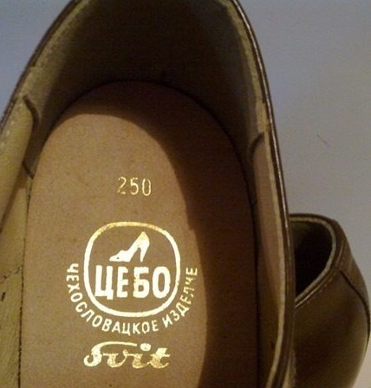
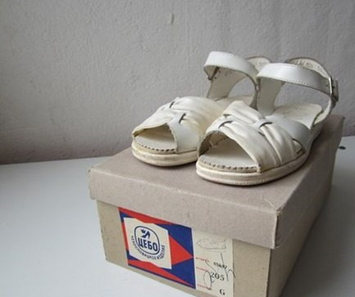
Обувь производства Чехословакии

Slide 39
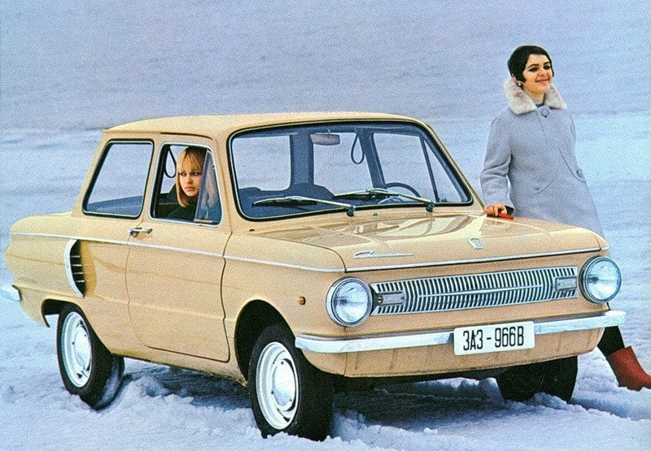
Проблемы советской экономики
Многие потребительские товары были в дефиците. Обычным явлением были очереди на приобретение мебели, холодильника, автомобиля.

Slide 40
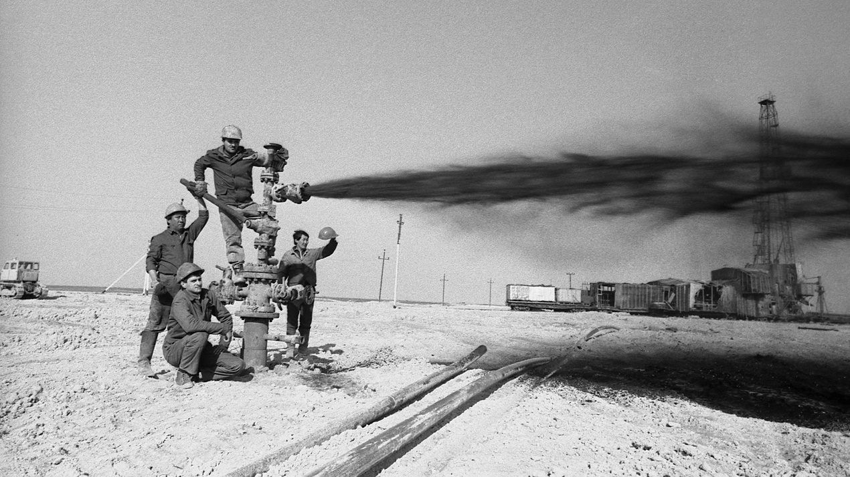
В 1970-е годы видимость благополучия народного хозяйства обеспечивалась за счёт «нефтяного допинга».

Slide 41
Проблемы экономики СССР
1
2
3
Падение цен на нефть с начала 1980-х годов
Остановка потока нефтяных денег
Прекращение основанного на нефтедоходах экономического роста

Slide 42
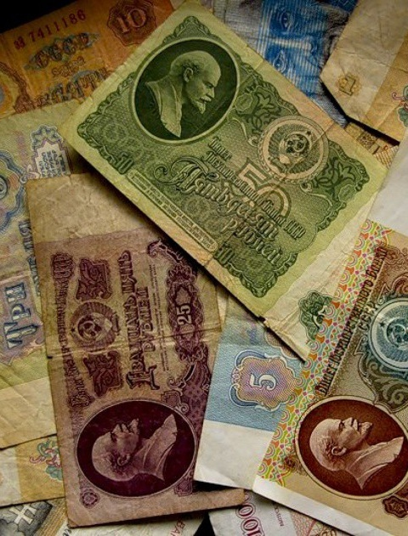
Отражением общего экономического неблагополучия становится быстрое наращивание внешнего долга СССР. Обслуживание взятых за рубежом кредитов идёт за счёт получения новых.

Slide 43
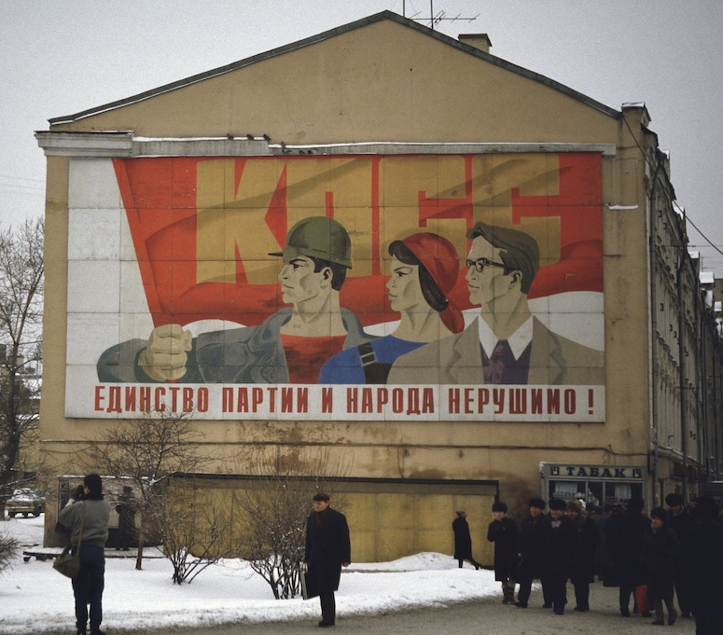
Нарастание кризисных явлений в экономике разрушало основы внутренней социальной стабильности советского общества.

Slide 44
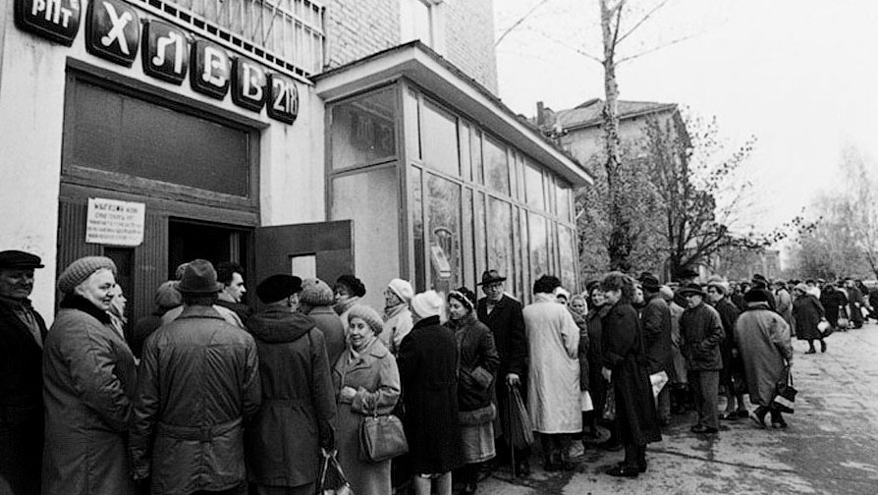
К середине 1980-х годов прекращается рост жизненного уровня.

Slide 45
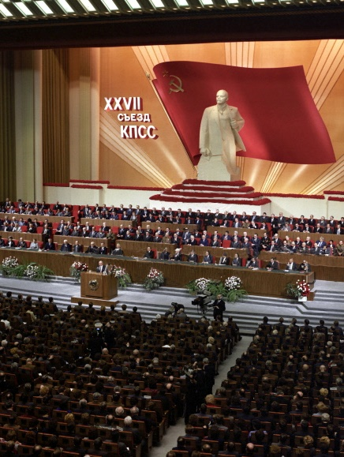
В СССР 1980-х годов становится очевидным разрыв в уровнях благосостояния подавляющей массы населения и партийно-хозяйственной номенклатуры.

Slide 46
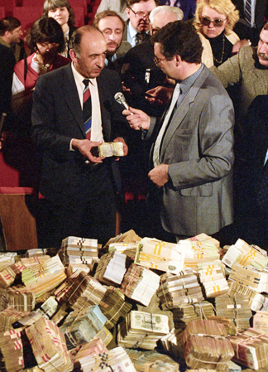
Проблемы советского общества
1
Слабела трудовая дисциплина.
2
Обнаруживала себя коррупция.
3
Наблюдалось разложение в партийно-государственном аппарате.

Slide 47
Проблемы советского общества
Почему в стране с «самым передовым» общественным строем доходы большинства трудящихся так малы?
Основные вопросы советских граждан к власти
Почему права и свободы граждан не соответствуют нормам международного права?

Slide 48
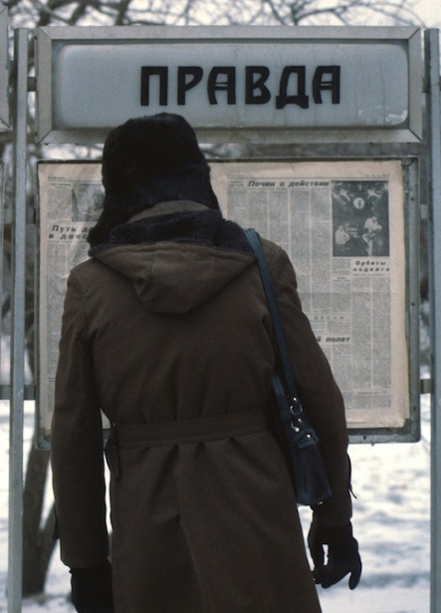
Разрыв советского общества в уровне потребления с Западом
1
2
Главный критерий сравнения эффективности двух систем.
Главное направление критики советских порядков.

Slide 49
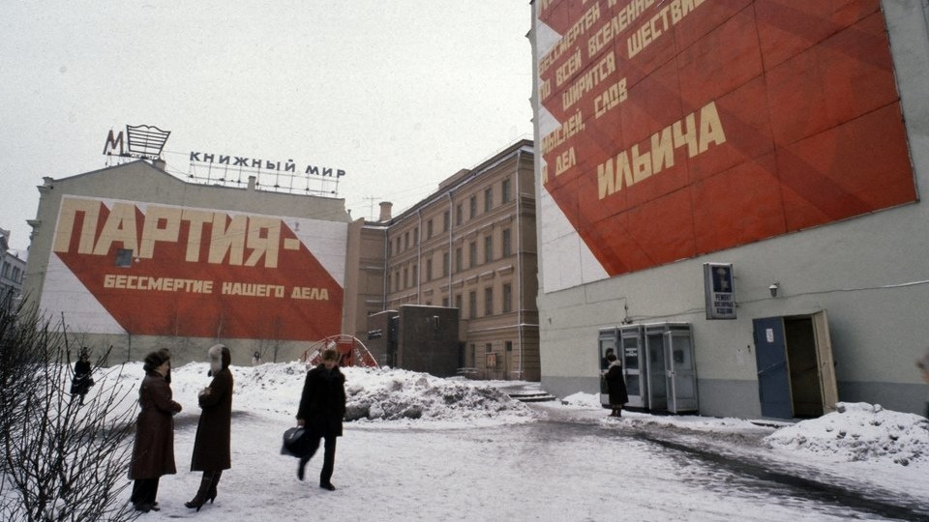
Положение в СССР к весне 1985 года ещё не было катастрофическим, но негативные тенденции продолжали нарастать.

Slide 50
Положение в СССР к началу 1980-х годов
1
2
3
Осознание необходимости срочного принятия мер для улучшения экономической и социальной ситуации частью высшего советского руководства
Стремление укрепить СССР, сохранить его статус сверхдержавы, совершить прорыв на постиндустриальную стадию
Готовность развитой части советской элиты пойти на определённые преобразования в экономике

Slide 51
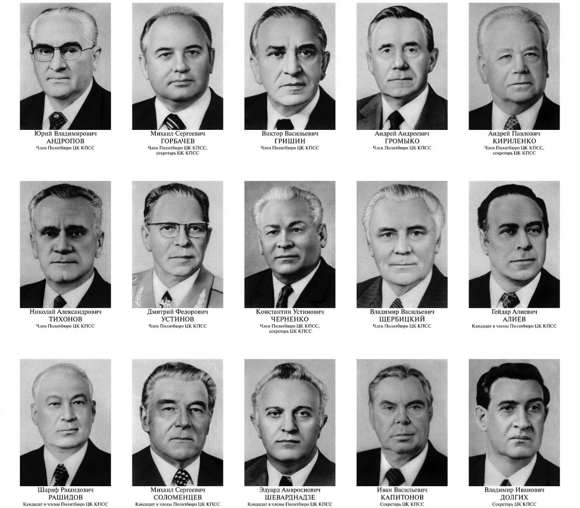
Главной лоббирующей силой в Политбюро и правительстве с начала 1980-х годов становятся ВПК, КГБ и ГРУ.

Slide 52
Предпосылки реформ в СССР
Сложности войны в Афганистане
Дополнительный вес аргументам о необходимости преобразований в экономике
Выдвижение Р. Рейганом программы «звёздных войн»

Slide 53
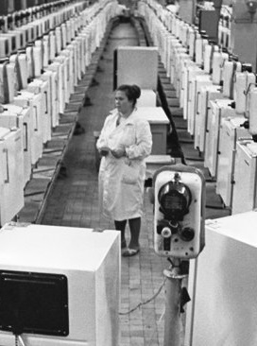
Предлагаемые пути выхода из кризисной ситуации в СССР
1
2
Перевод народного хозяйства на путь интенсификации.
Создание условий для внедрения достижений НТР.

Slide 54
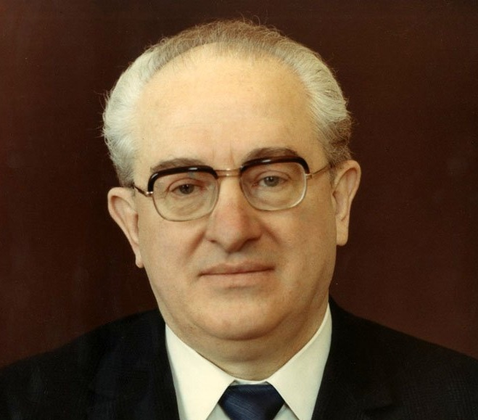
10 ноября 1982 года умер Л. И. Брежнев. Новым генеральным секретарём ЦК КПСС и главой государства был избран Ю. В. Андропов.

Slide 55
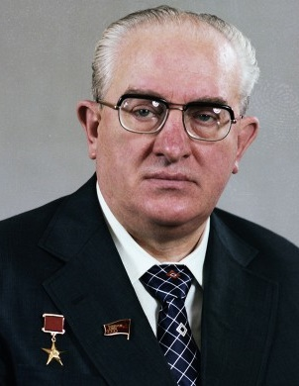
Ю. В. Андропов первым из советских лидеров признал наличие многих проблем.

Slide 56
Программа преобразований Андропова
Очищение от злоупотреблений и издержек
Сохранение и обновление советской системы
Искоренение коррупции
Наведение элементарного порядка

Slide 57
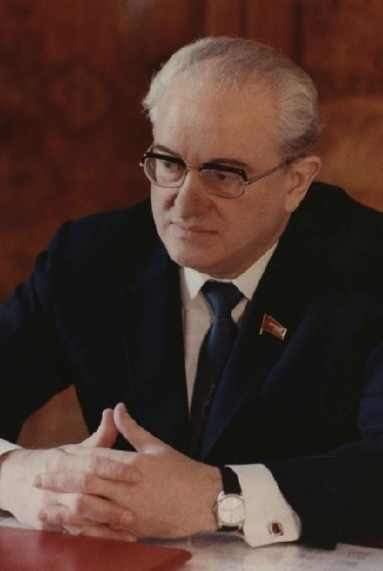
Программа преобразований Андропова
1
2
Устраивал номенклатуру (могла сохранить своё положение).
Была принята обществом (появились надежды на перемены).

Slide 58
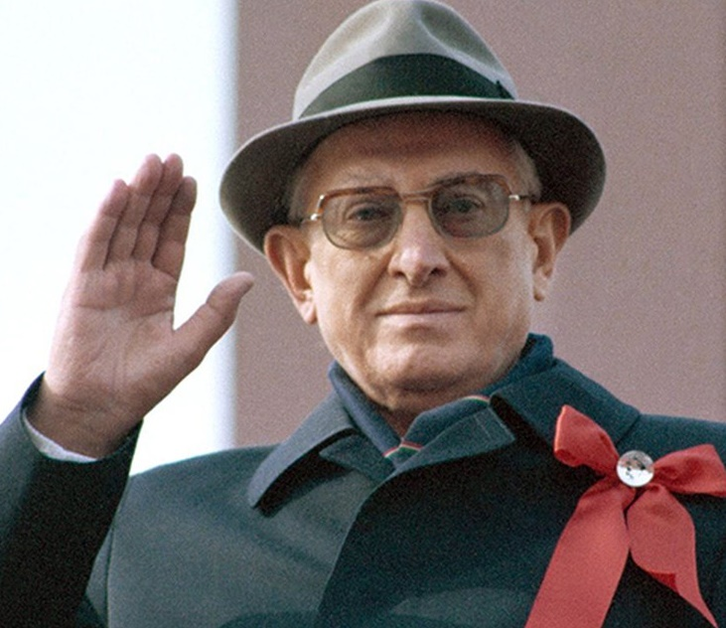
При Андропове в 1983 году был дан старт разработке программы «ускорения социально- экономического развития страны».

Slide 59
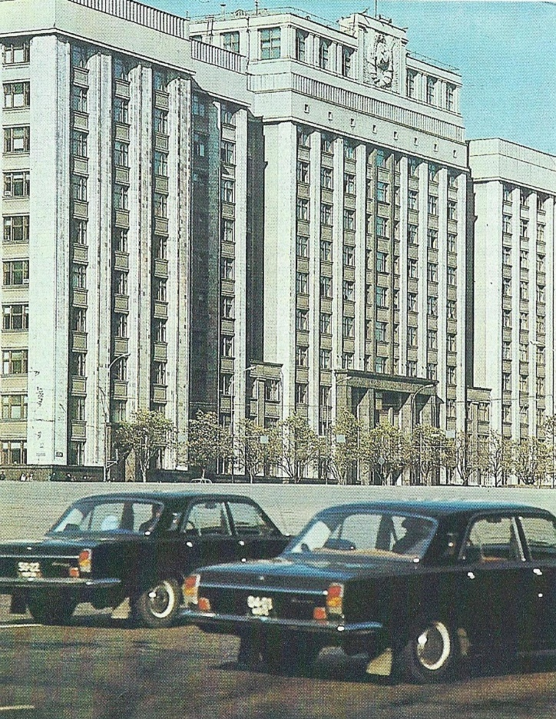
Термин «ускорение» появился после предложения Госплана увеличить в XII пятилетке темпы роста национального дохода и догнать к 2000 году США по уровню промышленного производства.

Slide 60
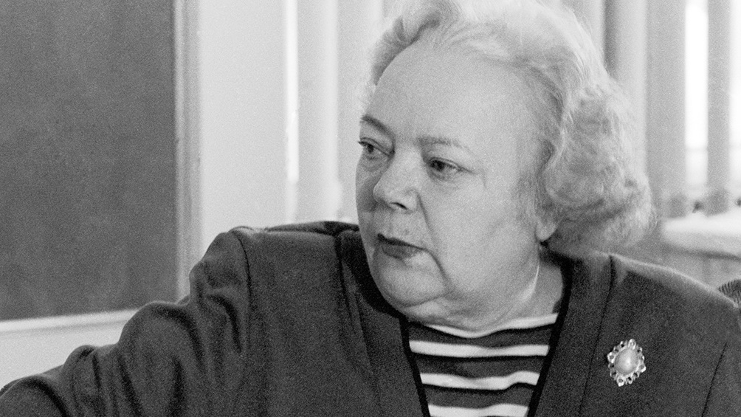
В 1983 году на закрытом семинаре в Новосибирске прозвучал доклад Татьяны Ивановны Заславской.

Slide 61
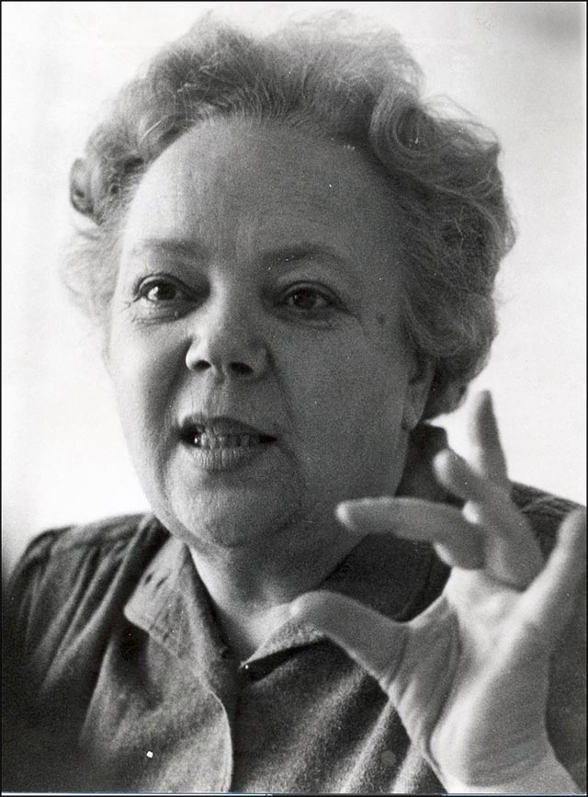
Доклад Т. И. Заславской
Системный кризис экономики СССР обусловлен не технико-экономическими, а социальными причинами.
1
2
В СССР не развиты общественные отношения.
3
Необходима полная перестройка социально-экономических отношений в стране.

Slide 62
Модели модернизации
Китайская модель
Чехословацко- венгерская модель
Проведение реформ экономического устройства
Включение в рыночную систему всего народного хозяйства
Сохранение первенства компартии, жёсткого политического контроля
Проведение политических реформ
Сохранение социально-экономической структуры общества
Сохранение определённой стабильности в стране

Slide 63
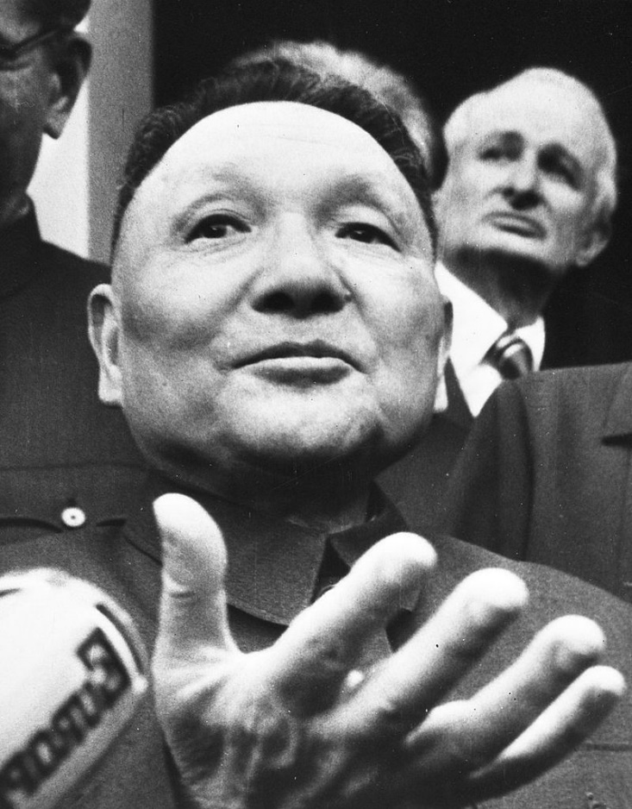
Чехословацко-венгерская и китайская модели предполагали движение в сторону рынка, но с разной скоростью и разной последовательностью.

Slide 64
Причины отказа от китайской модели модернизации в СССР
1
Более сложная и развитая структура советской экономики.
2
Ориентация граждан на западные стандарты потребления.
Желание нового поколения советских руководителей преобразовать политическую систему.
3

Slide 65
Концепция «совершенствования хозяйственного механизма страны»
Чехословацко-венгерская модель отражала идею соединения лучших качеств социализма и капитализма, но была непоследовательной и противоречивой
В руководстве СССР посчитали, что чехословацко-венгерская модель гораздо больше отвечала советским реалиям
СССР начал движение в направлении рыночного социализма

Slide 66
Концепция «совершенствования хозяйственного механизма страны»
Расширение самостоятельности предприятий
Отсутствие вразумительной программы реформ к середине 1980-х годов
Сохранение Госплана, Госснаба и других центральных органов
Отсутствие решения по вопросу о реформировании собственности

Slide 67
В феврале 1984 года Андропов умер. Главой государства стал К. У. Черненко.

Slide 68
Черненко продолжил курс Андропова на очищение и спасение системы, однако успеха не достиг.

Slide 69
В руководстве партии окончательно сформировалось и усилило свои позиции крыло, выступавшее за более радикальное обновление общества. Его возглавил М. С. Горбачёв.

Slide 70
10 марта 1985 года Черненко умер. Менее чем через сутки пленум ЦК КПСС избрал Горбачёва генсеком.

Slide 71
Отличительные черты М. С. Горбачёва
1
Возраст – всего 54 года (в 1985 году).
2
Открытость, готовность к общению с людьми.
3
Намерение начать реформы и вывести страну на передовые рубежи.

Slide 72
Горбачёв мало знал проблемы промышленности, армии, ВПК, слабо ориентировался в вопросах внешней политики.

Slide 73
Начало правления Горбачёва
Большая часть населения во всём полагалась на власть
Преобразования могли начаться только по инициативе сверху
Диссидентское движение переживало кризис

Slide 74
План Горбачёва по обновлению системы
1
2
Возвращение к ленинским принципам социализма.
Соединение социализма с демократией.

Slide 75
План Горбачёва по обновлению системы
Административные меры должны были укрепить дисциплину и активизировать «человеческий фактор».

Slide 76
Команда соратников Горбачёва
1
Экономика – Н. И. Рыжков.
2
Идеология и кадры – Е. К. Лигачёв.
3
Международные дела – А. Н. Яковлев, Э. А. Шеварднадзе.

Slide 77
СССР и мир в начале 1980-х годов. Предпосылки реформ
1
Советская экономика была во многом неспособна адаптироваться к вызовам постиндустриальной эпохи.
В социально-экономической и идейно-политической жизни СССР постепенно накапливались проблемы. Всё более очевидным становился кризис системы.
2
3
При Андропове в СССР началось формирование идеологии перемен.
4
При Горбачёве в СССР был взят курс на реформы.

